Slide 1
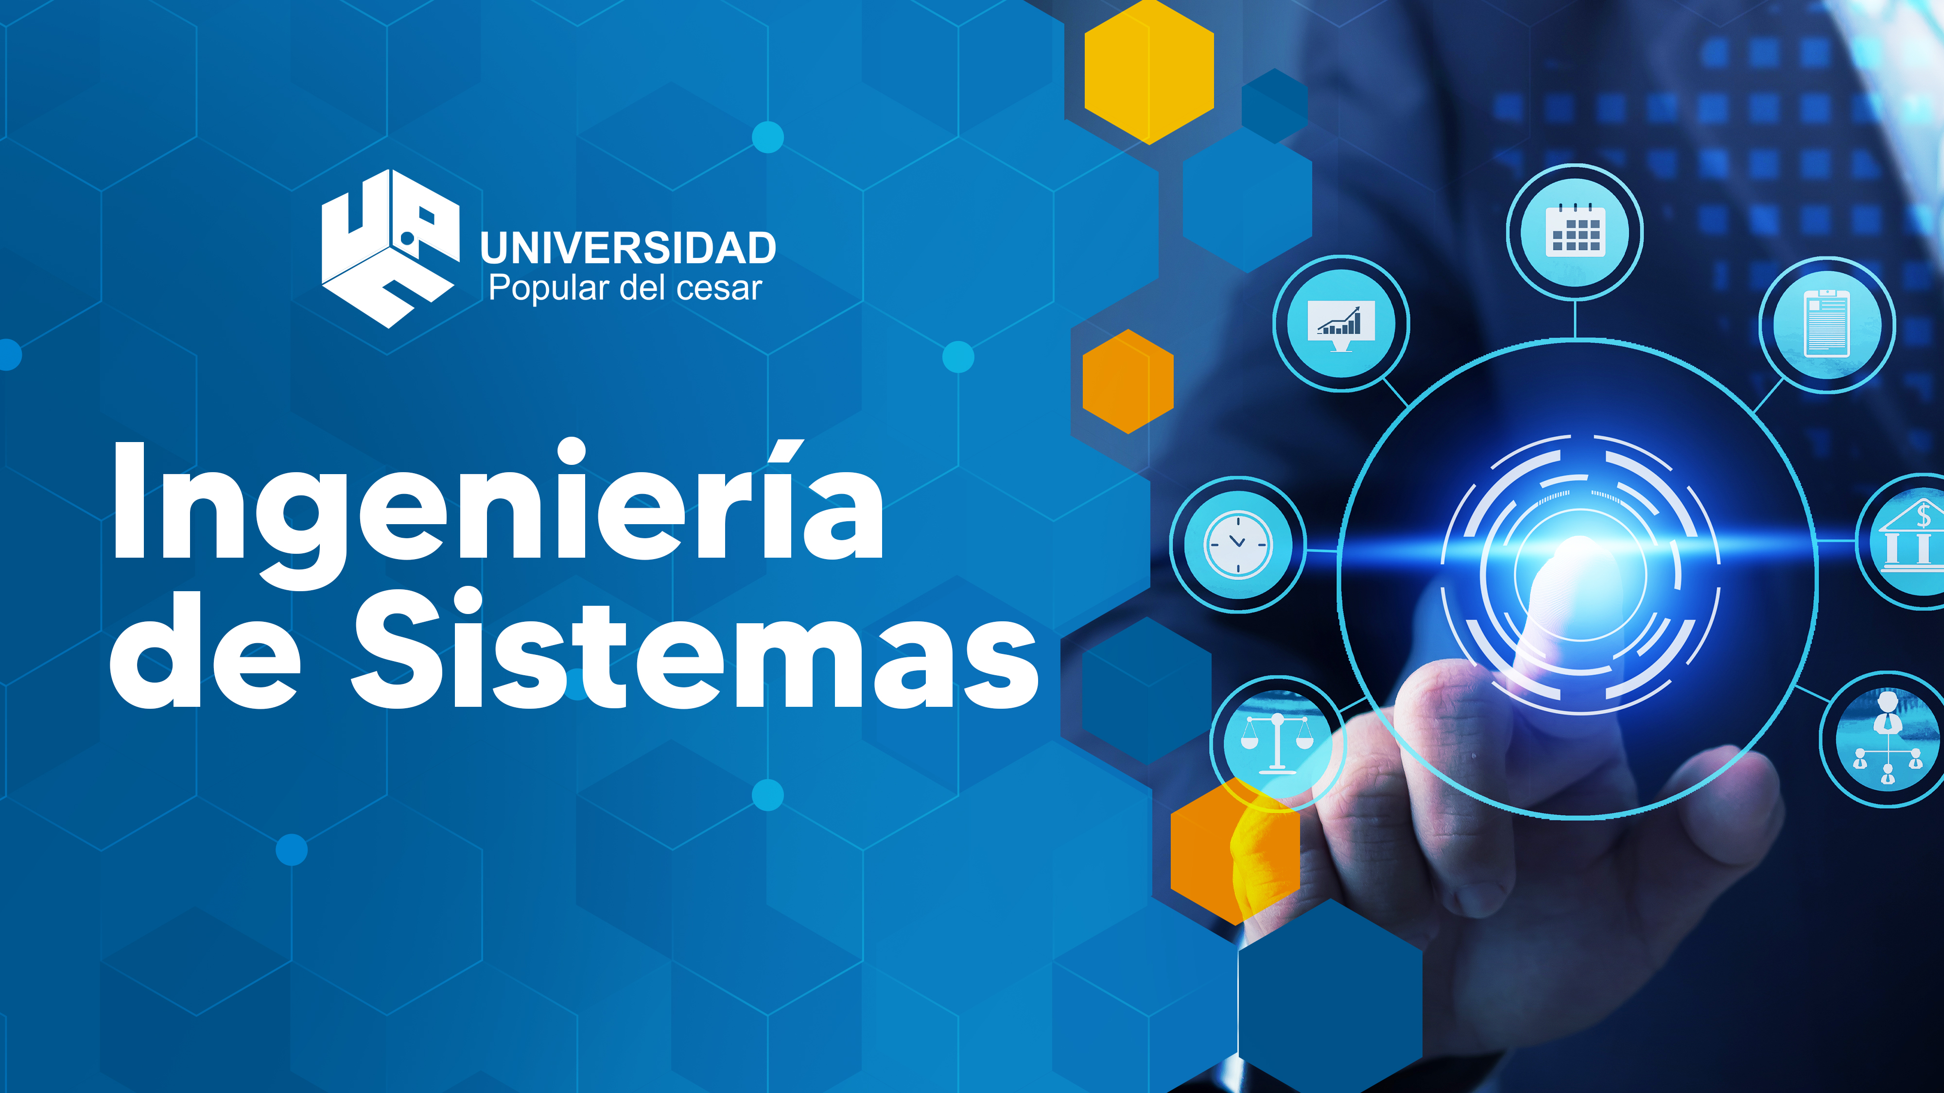
ESPECIALIZACION EN INGENIERIA DE SOFTWARE
MODULO PATRONES DE DISEÑO DE SOFTWARE

Slide 2


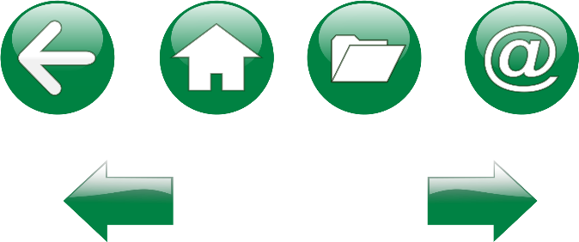
Educación formal
Ingeniero de sistemas, Universidad Popular del Cesar sede Valledupar, Feb 2002 – Jun 2009. MsC en Ingeniería de Sistemas y Computación, Universidad Nacional de Colombia, Bogotá, Feb 2011 – Mar 2015 PhD Ciencia, Tecnologia e innovación, Urbe, Venezuela, Mayo 2024
EL DOCENTE
Formación complementaria
AWS Academy Graduate - AWS Academy Cloud Foundations, 2022 https://www.credly.com/go/p3Uwht36
Associate Cloud Engineer Path - Google Cloud Academy, 2022 https://www.cloudskillsboost.google/public_profiles/c7e7936c-3e37-4bad-b822-74d40c49d0db
Fundamentos De Programación Con Énfasis En Cloud Computing – AWS Academy y Misión Tic 2022
Google Cloud Computing Foundations – Google Academy, 2022
Aplicación de cloud: retos y oportunidades de mejora para las empresas de software gestionando la computación en la nube – Fedesoft, 2023 Desarrollo De Aplicaciones Web En Angular, Para El Nivel Frontend – Universidad EAFIT, 2023 Microsoft Scrum Foundations – Intelligent Training - MinTic , 2023
JAIRO FRANCISCO
SEOANES LEON
jairoseoanes@unicesar.edu.co
(300) 600 06 70
Experiencia profesional
Docente Universitario, Universidad Popular del Cesar sede Valledupar, marzo del 2013. Técnico de Sistemas Grado 11, Rama judicial Seccional Cesar, SRPA Valledupar, Junio del 2009

Slide 3
MODULO DE PATRONES DE DISEÑO DE SOFTWARE
Unidad 1
Introducción a UML Y Diseño O.O
Unidad 2
Introducción A Los Patrones de Diseño
Unidad 3
Patrones de Diseño Creacionales
Unidad 5
Patrones de Diseño de Comportamiento
Unidad 4
Patrones de Diseño Estructurales
Cierre Curso

Slide 4
MODULO DE PATRONES DE DISEÑO DE SOFTWARE
Unidad 1
Introducción a UML Y Diseño O.O
Unidad 2
Introducción A Los Patrones de Diseño
Unidad 3
Patrones de Diseño Creacionales
Unidad 5
Patrones de Diseño de Comportamiento
Unidad 4
Patrones de Diseño Estructurales
Cierre Curso

Slide 5
MODULO DE PATRONES DE DISEÑO DE SOFTWARE
Unidad 1. Introducción a UML y diseño O.O
1.1 Introducción a UML.
1.2 Introducción a la Programación orientada a Objetos OOP
1.3 Conceptos básicos: objeto, atributo, método, miembro, mensaje, clase, comunicaciones y eventos.
1.4 Características de la Programación Orientada a Objetos: Abstracción, Encapsulamiento, Principio de Ocultación, Herencia, Polimorfismo
1.5 Utilización de diagramas UML para el análisis de requisitos: casos de uso y secuencia.
1.6 Diagramas de análisis UML: clases, paquetes, actividad, etc.

Slide 6
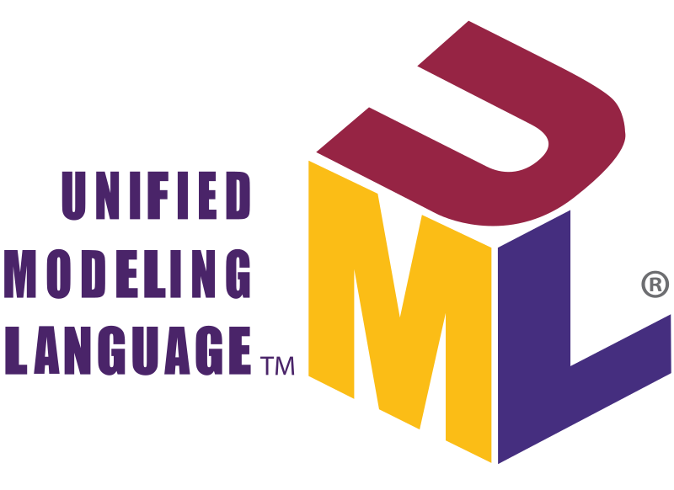
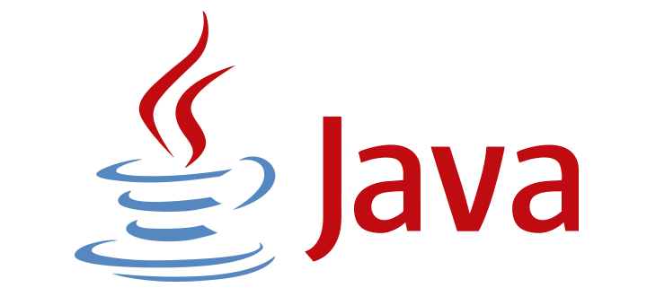
UNIDAD 1. INTRODUCCIÓN A UML Y DISEÑO O.O - MODULO DE PATRONES DE DISEÑO DE SOFTWARE
+
Shvets, A. “Sumergete en los patrones de diseño”, 2019.

Slide 7
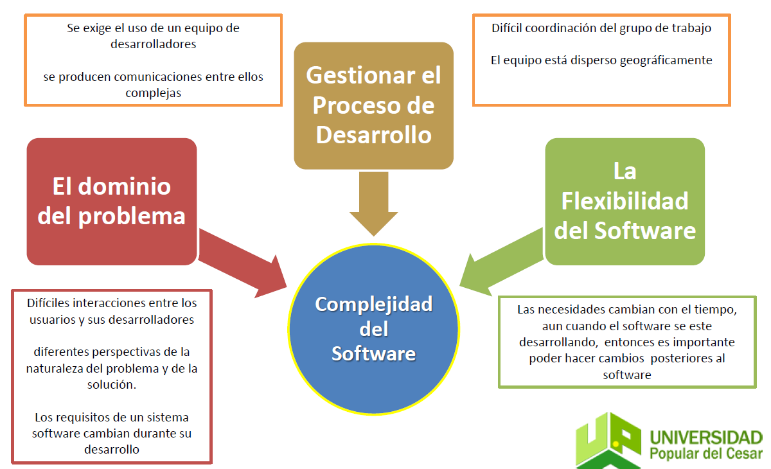
UNIDAD 1. INTRODUCCIÓN A UML Y DISEÑO O.O - MODULO DE PATRONES DE DISEÑO DE SOFTWARE
La complejidad del software
Comportamiento impredecible del software
El software presenta el comportamiento de un sistema discreto
Alta sensibilidad al ruido

Slide 8
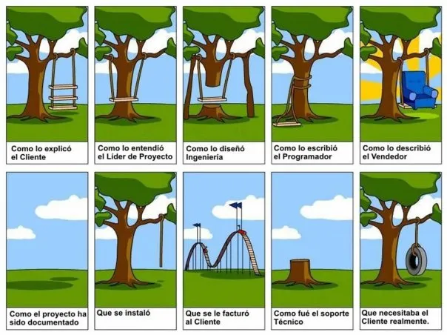
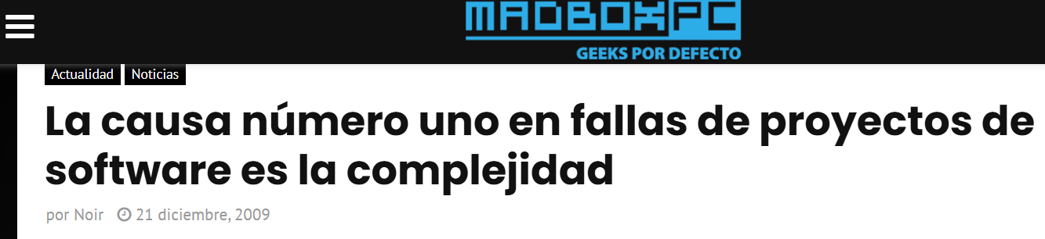
UNIDAD 1. INTRODUCCIÓN A UML Y DISEÑO O.O - MODULO DE PATRONES DE DISEÑO DE SOFTWARE
La complejidad del software
Requisitos poco claros o ambiguos
Falta de comunicación con los stakeholders
Cambios frecuentes en los requisitos
Prioridades mal definidas
Mala documentación
Consecuencias:
Incremento de costos
Retrasos
Sistemas que no entregan valor
Fracaso total

Slide 9
UNIDAD 1. INTRODUCCIÓN A UML Y DISEÑO O.O - MODULO DE PATRONES DE DISEÑO DE SOFTWARE
Herramientas para tratar la complejidad
Recolección y análisis exhaustivo de requisitos
Iteraciones ágiles
Gestión de cambios
Prototipos y pruebas tempranas
Comunicación constante
Descomponer
Descomposición algortimica
Descomposición en objetos
Abstraer
Jerarquizar
Construir un modelo simplificado de la realidad
Ordenar los elementos de un sistema

Slide 10
UNIDAD 1. INTRODUCCIÓN A UML Y DISEÑO O.O - MODULO DE PATRONES DE DISEÑO DE SOFTWARE
Paradigmas de programación
Orientado al procedimiento
Orientado a funciones
Orientado a la lógica
Orientado a objetos
Modelo conceptual para desarrollar programas

Slide 11
UNIDAD 1. INTRODUCCIÓN A UML Y DISEÑO O.O - MODULO DE PATRONES DE DISEÑO DE SOFTWARE
Factores de calidad del software
Funcionalidad: Capacidad del software para satisfacer los requisitos especificados.
Confiabilidad: Capacidad del software para mantener su nivel de rendimiento bajo condiciones específicas y durante un período de tiempo determinado.
Usabilidad: Capacidad del software para ser entendido, aprendido y utilizado de manera efectiva y eficiente por los usuarios.
Eficiencia: Capacidad del software para realizar las funciones requeridas con la menor cantidad de recursos posibles.
Mantenibilidad: Capacidad del software para ser modificado y mejorado de manera efectiva y eficiente.
Portabilidad: Capacidad del software para ser transferido de un entorno a otro.
La norma ISO 9126

Slide 12
Funcionalidad
Adecuación
Exactitud
Confiabilidad
Madurez
Recuperación
Usabilidad
Curva de aprend
Facilidad de uso
Interoperabilidad
Seguridad
Tolerancia a fallo
Cap. Diagnostico
Satisfacción
Accesibilidad
UNIDAD 1. INTRODUCCIÓN A UML Y DISEÑO O.O - MODULO DE PATRONES DE DISEÑO DE SOFTWARE
Factores de calidad del software
Eficiencia
Rendimiento
Uso de recurs
Mantenibilidad
Modularidad
Portabilidad
Adaptabilidad
Extensibilidad
F. Análisis
F. pruebas
F. Actualizacio
Instalación
Coexistencia
Reusabilidad

Slide 13
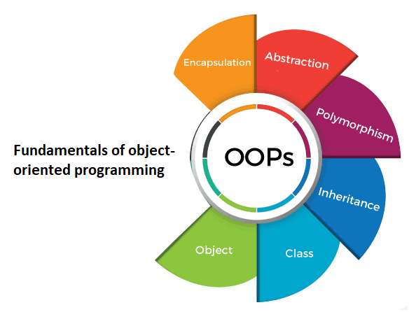
UNIDAD 1. INTRODUCCIÓN A UML Y DISEÑO O.O - MODULO DE PATRONES DE DISEÑO DE SOFTWARE
Programación orientada a objetos - POO
La programación orientada a objetos - POO es un paradigma de programación en el cual los programas expresan en un conjunto de objetos que colaboran entre si para resolver un problema.
https://www.linkedin.com/pulse/fundamentals-object-oriented-programming-usman-malik-gd0gf

Slide 14
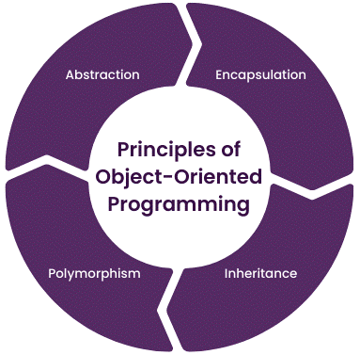
UNIDAD 1. INTRODUCCIÓN A UML Y DISEÑO O.O - MODULO DE PATRONES DE DISEÑO DE SOFTWARE
Principios fundamentales de la POO
La Abstracción es el modelo de un objeto o fenómeno del mundo real, limitado a un contexto específico, que representa todos los datos relevantes a este contexto con gran precisión, omitiendo el resto.
La encapsulación es la capacidad que tiene un objeto de esconder partes de su estado y comportamiento de otros objetos, exponiendo únicamente una interfaz.
La herencia es la capacidad de crear nuevas clases sobre otras existentes. La principal ventaja de la herencia es la reutilización de código.
El polimorfismo es la capacidad de un objeto para dar diferentes respuestas a un mismo mensaje
https://www.theknowledgeacademy.com/blog/principles-of-object-oriented-programming/

Slide 15
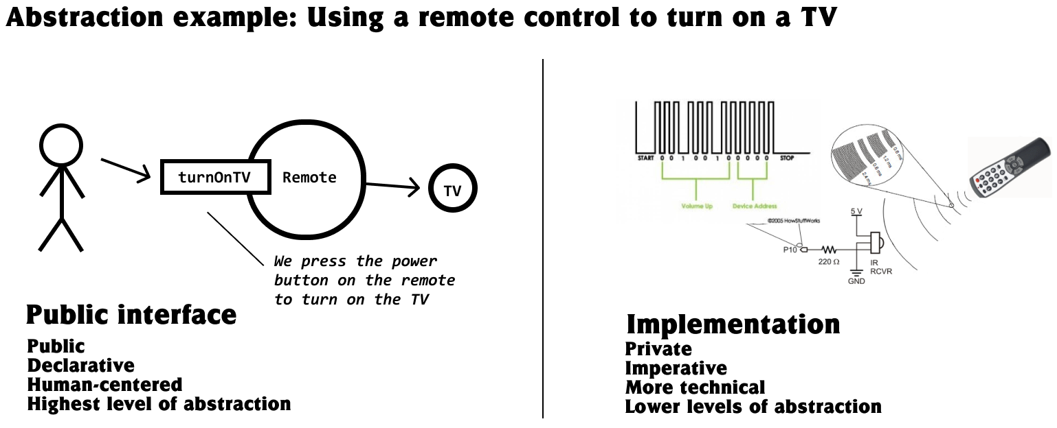
UNIDAD 1. INTRODUCCIÓN A UML Y DISEÑO O.O - MODULO DE PATRONES DE DISEÑO DE SOFTWARE
Principios fundamentales de la POO – La Abstracción
¿ Realmente eres consciente de cómo se enciende tu televisor cuando presionas el botón ON del control remoto? ¿Usted, como usuario, necesita saber la secuencia específica de 0 y 1 que emite su control remoto para indicarle al receptor del televisor que debe encenderse? ¿O es suficiente presionar el botón ON ?
https://khalilstemmler.com/articles/object-oriented/programming/4-principles/

Slide 16
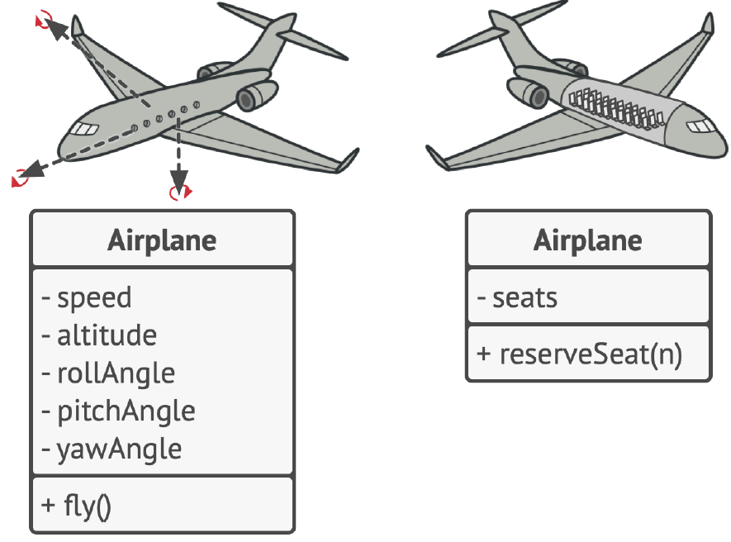
UNIDAD 1. INTRODUCCIÓN A UML Y DISEÑO O.O - MODULO DE PATRONES DE DISEÑO DE SOFTWARE
Principios fundamentales de la POO – La Abstracción
La abstracción en un principio fundamental de diseño
Consiste en definir las características y comportamientos esenciales de un objeto en un contexto.
Permite reducir los niveles de complejidad en los sistemas
Permite simplificar la realidad, permitiendo a los desarrolladores centrarse en lo que hace un objeto (su interfaz) en lugar de cómo lo logra.
Mejora la legibilidad y el mantenimiento del código, ofrece una vista de alto nivel que facilita a los desarrolladores comprender y trabajar con estructuras complejas.
Shvets, A. “Sumergete en los patrones de diseño”, 2019.

Slide 17
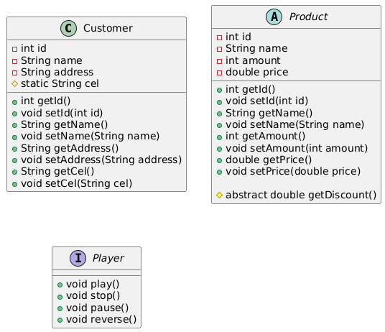
UNIDAD 1. INTRODUCCIÓN A UML Y DISEÑO O.O - MODULO DE PATRONES DE DISEÑO DE SOFTWARE
Principios fundamentales de la POO – La Abstracción
Tipos de abstracciones en OOP:
Clases, Clases abstractas, interfaces
Medida de la calidad de las abstracciones
Acoplamiento
Cohesión
Suficiencia y completitud
Primitividad

Slide 18
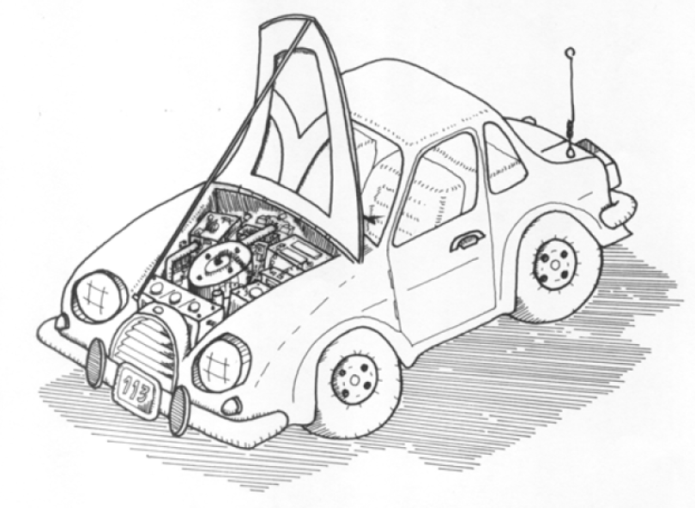
UNIDAD 1. INTRODUCCIÓN A UML Y DISEÑO O.O - MODULO DE PATRONES DE DISEÑO DE SOFTWARE
Principios fundamentales de la POO – Encapsulamiento
¿ Para arrancar el motor de un auto, tan solo debes girar una llave o pulsar un botón O necesitas conectar cables bajo el capó, rotar el cigüeñal y los cilindros, e iniciar el ciclo de potencia del motor. ?
El objetivo de encapsular es la ocultación de la implementación, para que ninguna parte del sistema dependa de la forma en que se implementa otra.

Slide 19
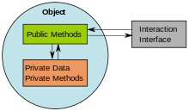
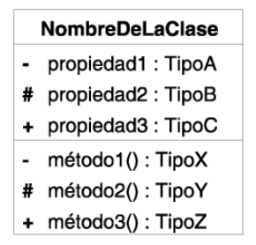
UNIDAD 1. INTRODUCCIÓN A UML Y DISEÑO O.O - MODULO DE PATRONES DE DISEÑO DE SOFTWARE
Principios fundamentales de la POO – Encapsulamiento
El encapsulamiento es la propiedad que permite mantener oculto los detalles de implementación de una abstracción ante sus usuarios.
La abstracción y el encapsulamiento son propiedades complementarias.
El encapsulamiento permite que se pueda cambiar el funcionamiento interno de una abstracción y que sus usuarios no lo noten.
Promover la integridad de los datos, la seguridad y la organización eficiente del código.
private
public
protected

Slide 20
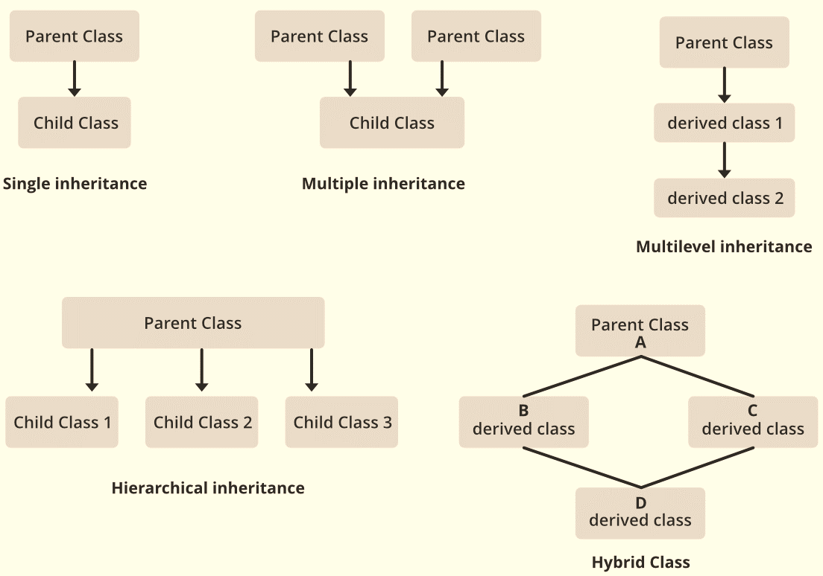
UNIDAD 1. INTRODUCCIÓN A UML Y DISEÑO O.O - MODULO DE PATRONES DE DISEÑO DE SOFTWARE
Principios fundamentales de la POO – Herencia
La Herencia es la propiedad que permite crear nuevas abstracciones a partir de abstracciones ya existentes.
Es el principio fundamental que promueve la reutilización de código.
Permite jerarquizar abstracciones
Clase base, padre o superclase
Clase derivada, hija o subclase
https://www.geeksforgeeks.org/introduction-of-object-oriented-programming/

Slide 21
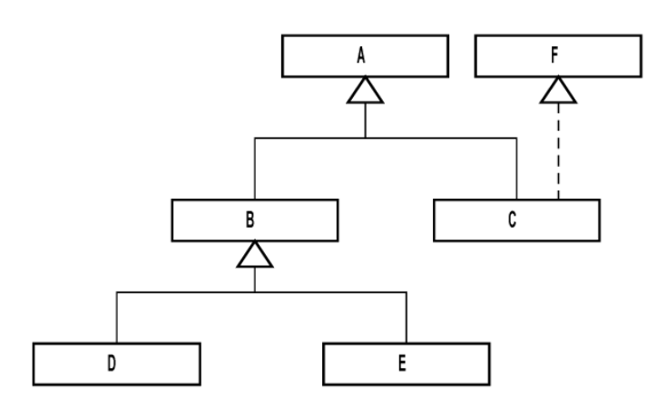
UNIDAD 1. INTRODUCCIÓN A UML Y DISEÑO O.O - MODULO DE PATRONES DE DISEÑO DE SOFTWARE
Principios fundamentales de la POO – Herencia
Reduce el tiempo y el esfuerzo de desarrollo al tiempo que garantiza la coherencia entre las clases relacionadas.
Permite la creación de clases especializadas que amplían o modifican la funcionalidad de la clase base, promoviendo la flexibilidad y adaptabilidad en el código base.
No se debe abusar de la herencia, puede afectar el acoplamiento.
Define la relación “es un tipo de”

Slide 22
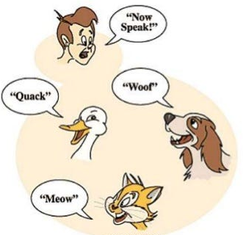
UNIDAD 1. INTRODUCCIÓN A UML Y DISEÑO O.O - MODULO DE PATRONES DE DISEÑO DE SOFTWARE
Principios fundamentales de la POO – Polimorfismo
La OOP permite tratar objetos de diferentes tipos como instancias de una clase base estándar. (gracias a la herencia).
El polimorfismo es la propiedad de la OPP que otorga la capacidad a un mensaje de mostrarse en más de una forma.
El programa no conoce el tipo de objeto concreto almacenado en una variable, pero gracias al enlace dinámico, puede realizar el llamado a la versión correcta de un método, para entregar la respuesta deseada.

Slide 23
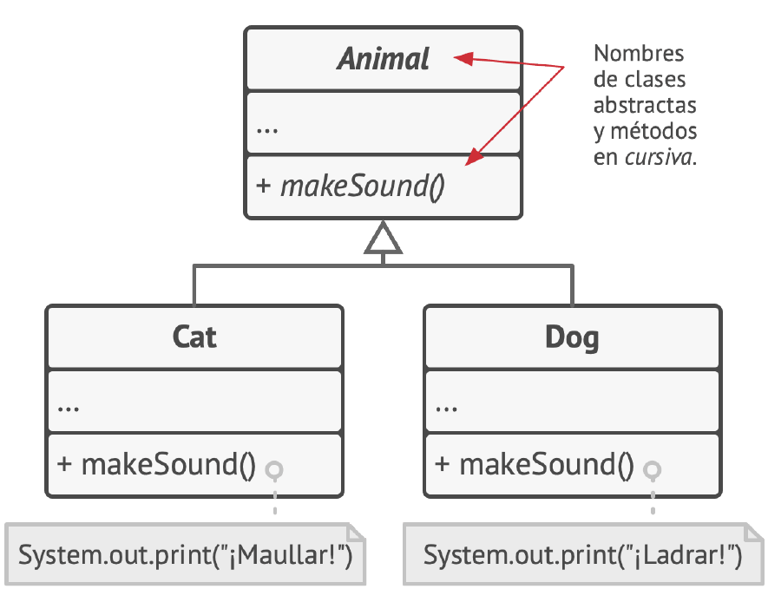
UNIDAD 1. INTRODUCCIÓN A UML Y DISEÑO O.O - MODULO DE PATRONES DE DISEÑO DE SOFTWARE
Principios fundamentales de la POO – Polimorfismo
Type of polymorphism
Compile time
Overloading method
Run time
Overreading method
Animal toby = new Cat or new Dog
El polimorfismo permite a los desarrolladores crear código genérico, promoviendo la reutilización, simplificando la implementación y contribuyendo a la adaptabilidad y escalabilidad de los sistemas de software.
toby.makeSound() ?

Slide 24
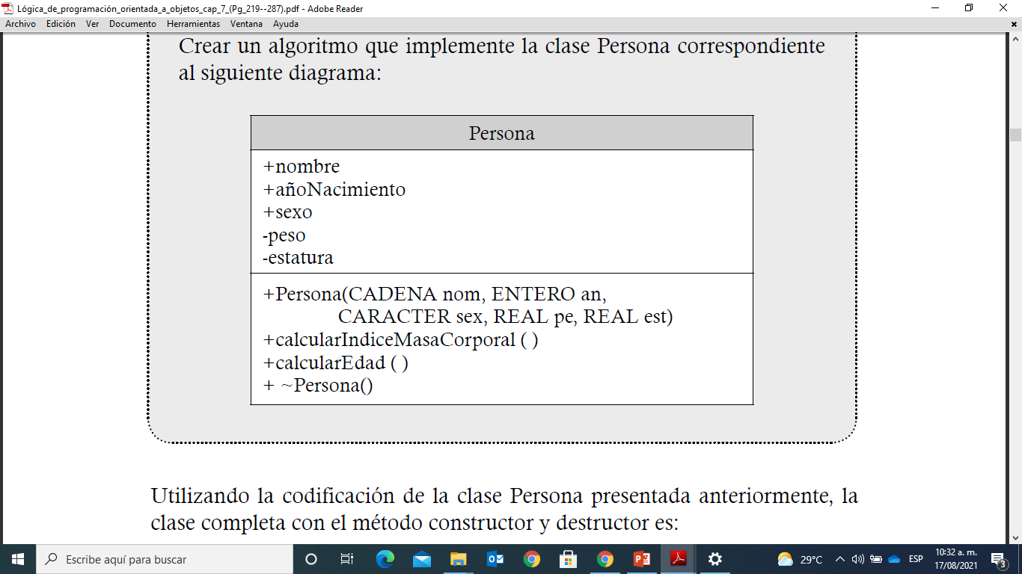
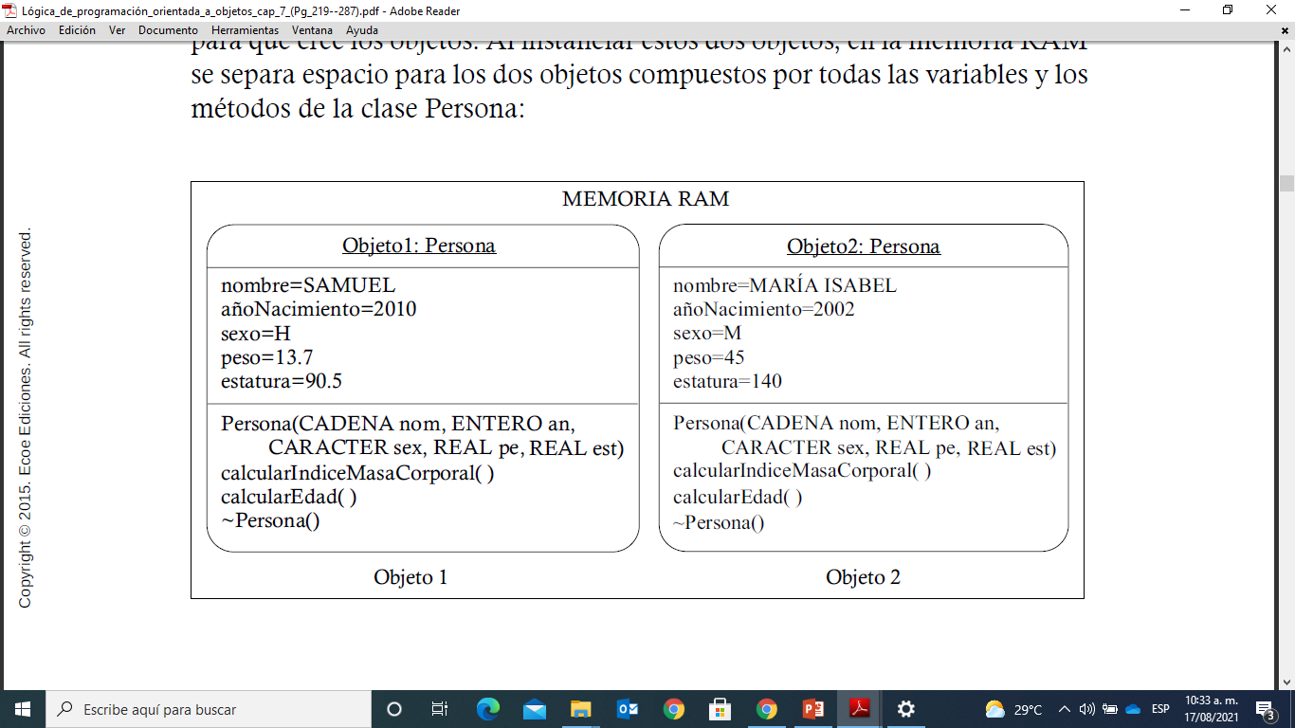
UNIDAD 1. INTRODUCCIÓN A UML Y DISEÑO O.O - MODULO DE PATRONES DE DISEÑO DE SOFTWARE
Conceptos de la POO – Clases y Objetos
Diagrama de objetos en UML
Clase
Plantilla utilizada para la creación de objetos. Define los atributos y métodos que contendrán los objetos que se creen a partir de ella
Objetos
Un objeto es un ejemplar creado de una Clase. Cada vez que se construye un objeto de una clase, se crea una instancia de esa clase

Slide 25
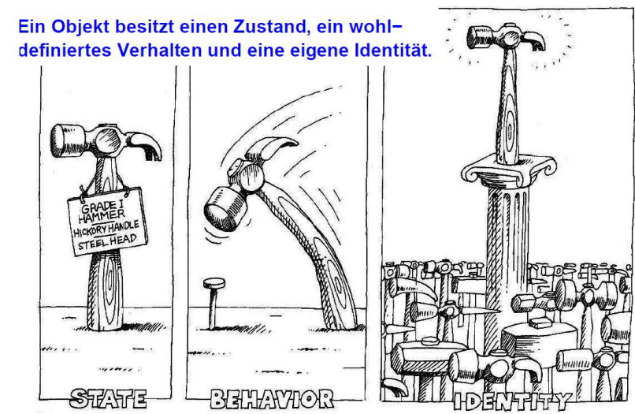
UNIDAD 1. INTRODUCCIÓN A UML Y DISEÑO O.O - MODULO DE PATRONES DE DISEÑO DE SOFTWARE
Conceptos de la POO – Clases y Objetos
Cada que un objeto es instanciado tiene una identidad, un estado y un comportamiento.

Slide 26
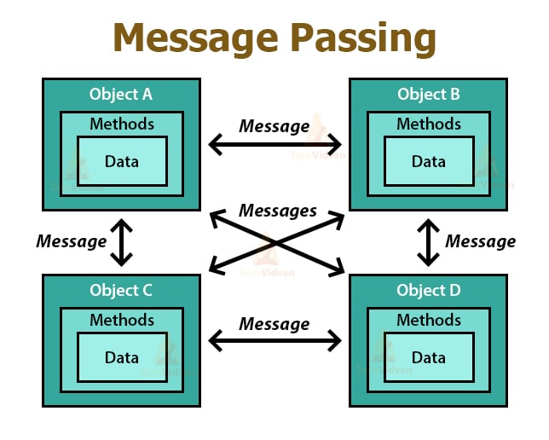
UNIDAD 1. INTRODUCCIÓN A UML Y DISEÑO O.O - MODULO DE PATRONES DE DISEÑO DE SOFTWARE
Conceptos de la POO – Mensaje y Método
Un método es el procedimiento o funcion que se invoca para actuar sobre un objeto.
Un mensaje es la indicación de la acción que debe hacer un objeto, es decir, la ejecución de uno de sus métodos.

Slide 27
UNIDAD 1. INTRODUCCIÓN A UML Y DISEÑO O.O - MODULO DE PATRONES DE DISEÑO DE SOFTWARE
Leguaje unificado de modelado - UML
UML es una notación gráfica unificada para representar múltiples características sistemas desarrollados con el paradigma de orientación a objetos.
Captura de requisitos - Análisis -
Diseño – Implementación - Pruebas

Slide 28
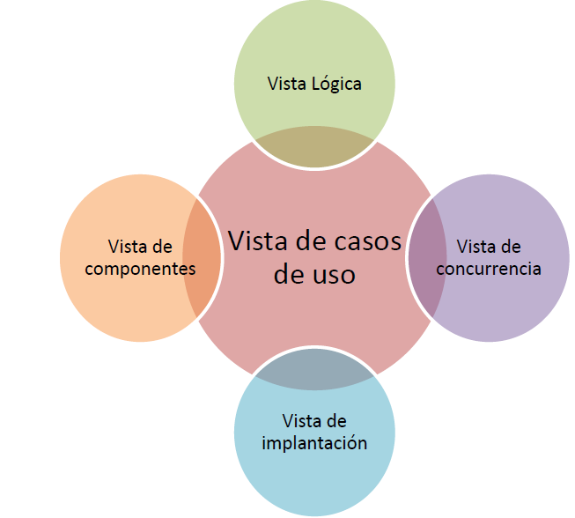
UNIDAD 1. INTRODUCCIÓN A UML Y DISEÑO O.O - MODULO DE PATRONES DE DISEÑO DE SOFTWARE
Leguaje unificado de modelado - UML
Vista de casos de uso: Diagramas de Casos de Uso
Vista lógica:
Estructura: Diagrama de clases y diagramas de objetos
Interacción: Diagrama de estado, secuencia, colaboración y actividad
Vista de implantación: Diagrama de despliegue
Vista de componentes: Diagrama de componentes
Vista de concurrencia:
Vista lógica + Vista de componentes + Vista de implantación

Slide 29
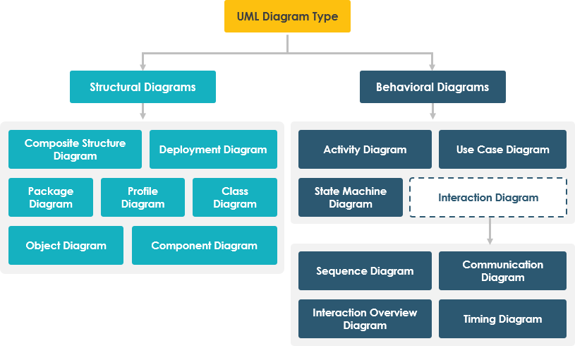
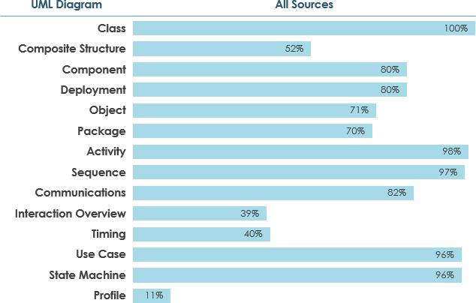
UNIDAD 1. INTRODUCCIÓN A UML Y DISEÑO O.O - MODULO DE PATRONES DE DISEÑO DE SOFTWARE
Leguaje unificado de modelado - UML
ampliamente utilizado, si es ≥ 60% de las fuentes
escasamente utilizado si es ≤ 40% de las fuentes
https://www.visual-paradigm.com/

Slide 30
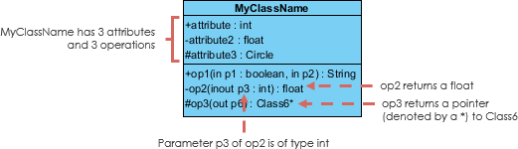
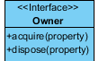
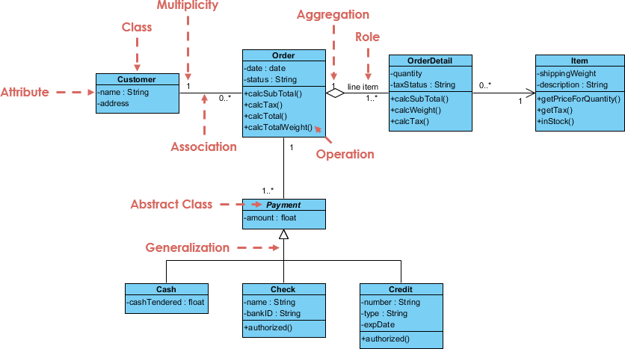
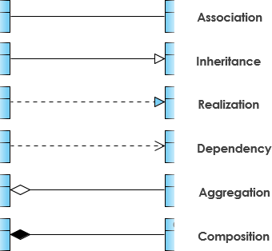
UNIDAD 1. INTRODUCCIÓN A UML Y DISEÑO O.O - MODULO DE PATRONES DE DISEÑO DE SOFTWARE
Diagrama de clase - UML
https://www.visual-paradigm.com/guide/uml-unified-modeling-language/uml-class-diagram-tutorial/

Slide 31
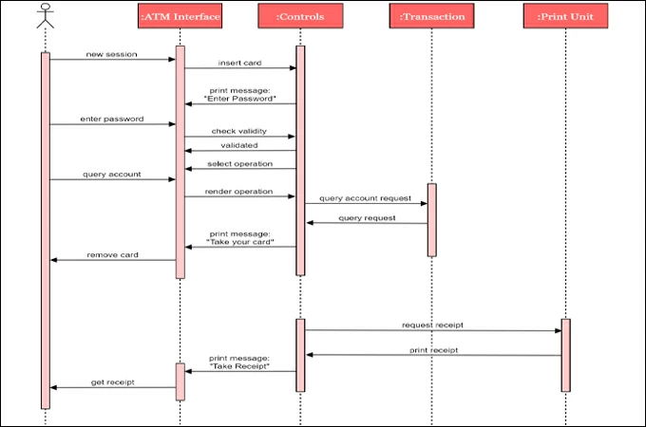
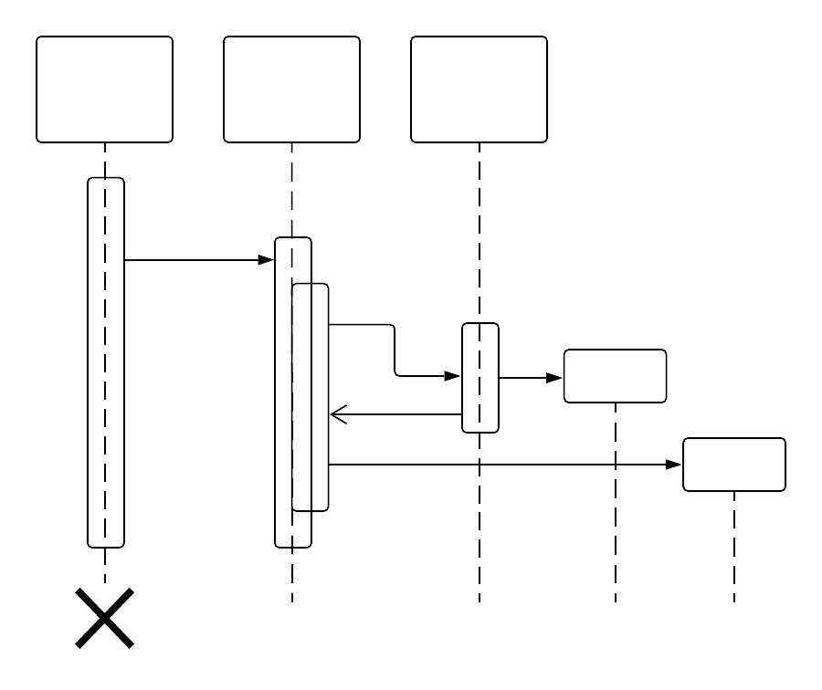
UNIDAD 1. INTRODUCCIÓN A UML Y DISEÑO O.O - MODULO DE PATRONES DE DISEÑO DE SOFTWARE
Diagrama de secuencia - UML
El diagrama de secuencia modela la colaboración de objetos basándose en una secuencia de tiempo. Muestra cómo los objetos interactúan con otros en un escenario particular de un caso de uso.

Slide 32

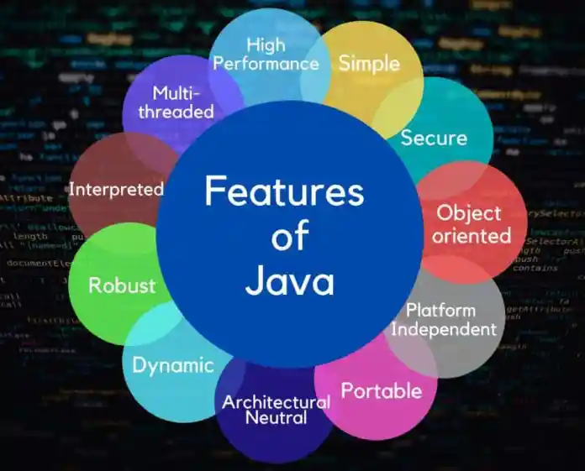
UNIDAD 1. INTRODUCCIÓN A UML Y DISEÑO O.O - MODULO DE PATRONES DE DISEÑO DE SOFTWARE
Java es un lenguaje de programación orientado a objetos (POO) independiente de la plataforma.
Debido a su confiabilidad y facilidad de uso, Java es uno de los lenguajes de programación más populares del mundo.
Es probable que sea uno de los primeros lenguajes de programación que encontrará como aspirante a desarrollador de aplicaciones.
Principales usos 2023:
Creación y ejecución de aplicaciones móviles.
Creación y ampliación de aplicaciones en la nube
Desarrollar chatbots y otras herramientas de marketing.
Impulsando aplicaciones web de nivel empresarial
Compatible con dispositivos de inteligencia artificial (IA) e Internet de las cosas (IoT)
https://dailyjavaconcept.com/features-of-java/
https://www.coursera.org/articles/what-is-java-used-for

Slide 33
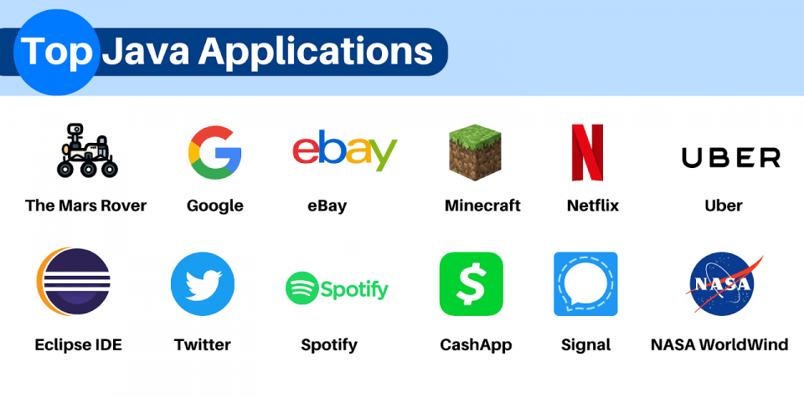
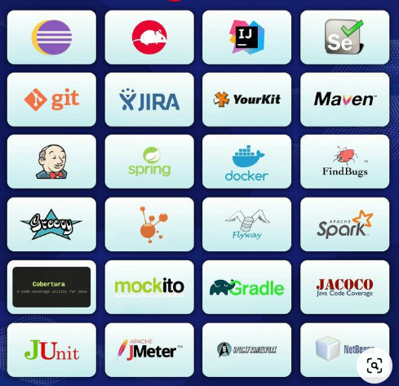
UNIDAD 1. INTRODUCCIÓN A UML Y DISEÑO O.O - MODULO DE PATRONES DE DISEÑO DE SOFTWARE
https://hackr.io/blog/java-application
Herramientas de desarrollo Java

Slide 34
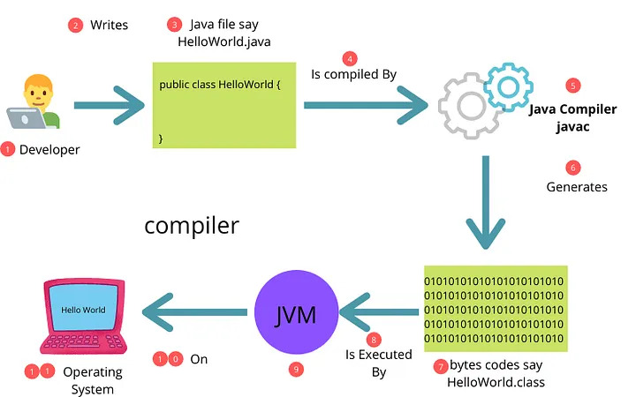
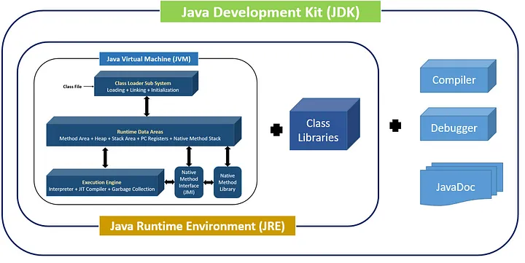
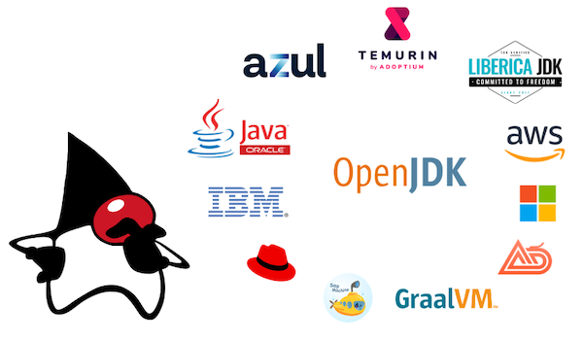
UNIDAD 1. INTRODUCCIÓN A UML Y DISEÑO O.O - MODULO DE PATRONES DE DISEÑO DE SOFTWARE
Programación con Java - Instalación
JDK o JRE o JVM ?
https://medium.com/@prsetti/understanding-the-java-trinity-jdk-jre-and-jvm-352f0c9d8c24
https://sdkman.io/jdks

Slide 35
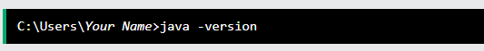
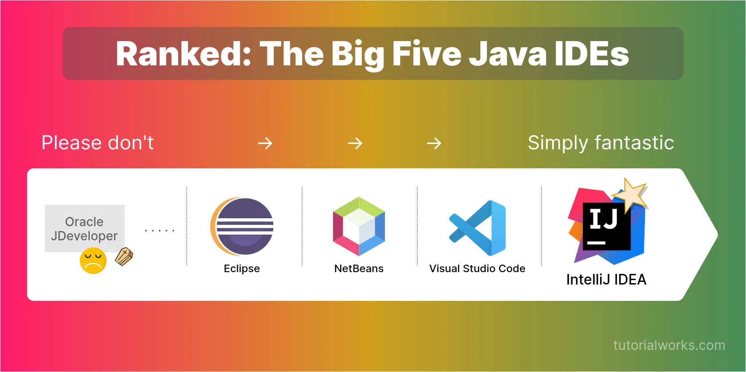
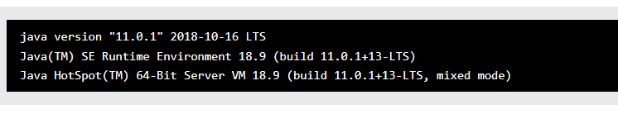
UNIDAD 1. INTRODUCCIÓN A UML Y DISEÑO O.O - MODULO DE PATRONES DE DISEÑO DE SOFTWARE
Programación con Java - Instalación
Verificación de la instalación de Java
Entornos de desarrollo
IDE
Pasos para la instalación:
Descargar e instalar JDK
Configurar variable de entorno
https://www3.ntu.edu.sg/home/ehchua/programming/howto/JDK_HowTo.html

Slide 36
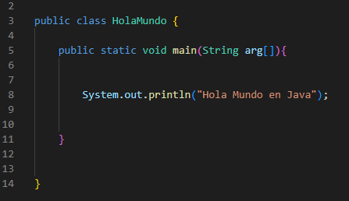
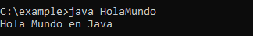
UNIDAD 1. INTRODUCCIÓN A UML Y DISEÑO O.O - MODULO DE PATRONES DE DISEÑO DE SOFTWARE
Programación con Java – Compilación, Ejecución y Empaquetado
temp.mf
Main-Class: HolaMundo
Sealed: true
+
-> Empaqueta
-> Enlaza manifiesto
-> Ejecuta
-> Compila
-> Ejecuta

Slide 37
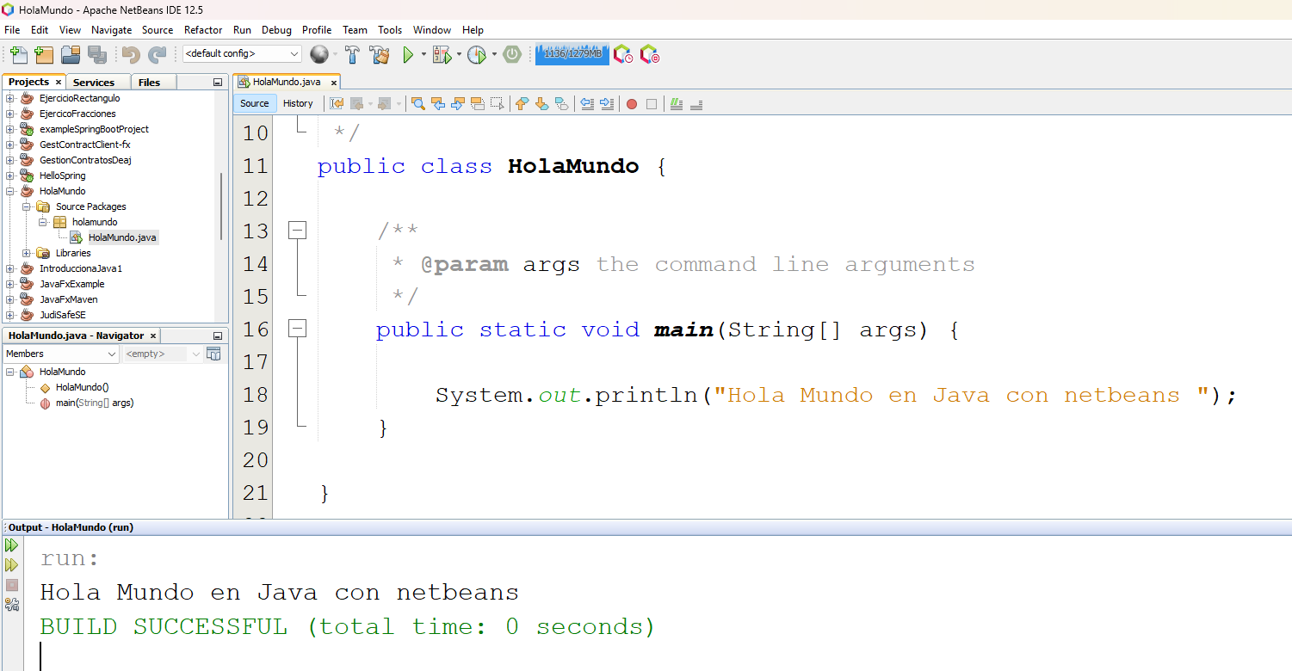
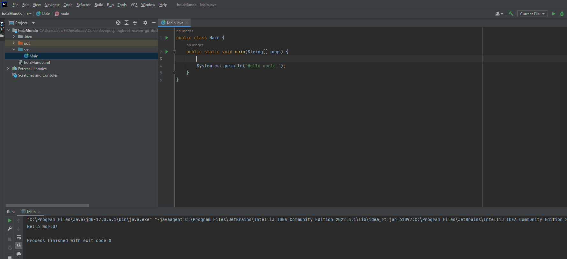
UNIDAD 1. INTRODUCCIÓN A UML Y DISEÑO O.O - MODULO DE PATRONES DE DISEÑO DE SOFTWARE
Programación con Java – Compilación, Ejecución y Empaquetado
Netbeans
IntellijIdea

Slide 38
UNIDAD 1. INTRODUCCIÓN A UML Y DISEÑO O.O - MODULO DE PATRONES DE DISEÑO DE SOFTWARE
Programación con Java
POO en Java
Sintaxis básica
Clases y objetos
Clases de api de Java
Asociación, agregación y composición
Herencia y polimorfismo
Interfaces
Colecciones
Lambdas
Record
Variables y tipos de datos
Operadores y expresiones
Estructuras de control
Métodos
Arreglos

Slide 39
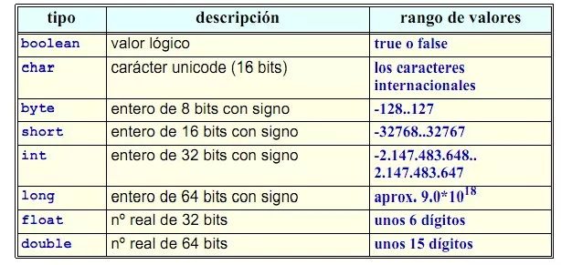
UNIDAD 1. INTRODUCCIÓN A UML Y DISEÑO O.O - MODULO DE PATRONES DE DISEÑO DE SOFTWARE
Programación con Java – Sintaxis básica
Variables y tipos de datos
Java es un lenguaje fuertemente tipado
Java implementa la inferencia de tipos
Java permite la conversión de tipos (
Java implementa clases envoltorio (Wrapper) para cada tipo
Autoboxing - Unboxing

Slide 40
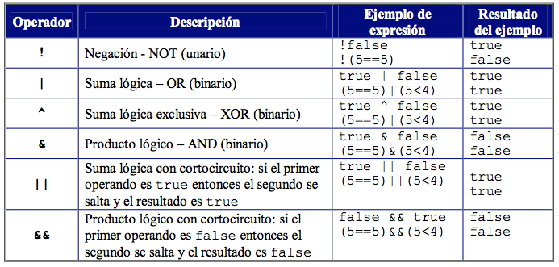
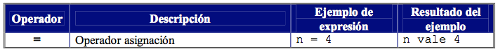
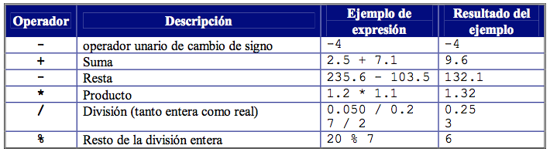
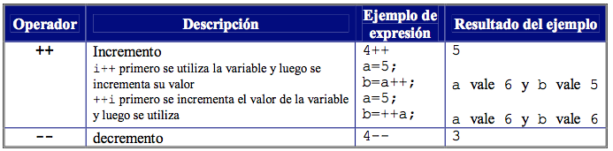

UNIDAD 1. INTRODUCCIÓN A UML Y DISEÑO O.O - MODULO DE PATRONES DE DISEÑO DE SOFTWARE
Programación con Java – Sintaxis básica
Operadores y expresiones

Slide 41




UNIDAD 1. INTRODUCCIÓN A UML Y DISEÑO O.O - MODULO DE PATRONES DE DISEÑO DE SOFTWARE
Programación con Java – Sintaxis básica
Operadores y expresiones
int b = ++a;
Int b = a++;
?

Slide 42




UNIDAD 1. INTRODUCCIÓN A UML Y DISEÑO O.O - MODULO DE PATRONES DE DISEÑO DE SOFTWARE
Programación con Java – Sintaxis básica
Operadores y expresiones
Los operadores aritméticos tiene un orden de aplicación.
En una expresión, java asume que el tipo de dato resultado, es el tipo mas grande.

Slide 43




UNIDAD 1. INTRODUCCIÓN A UML Y DISEÑO O.O - MODULO DE PATRONES DE DISEÑO DE SOFTWARE
Programación con Java – Sintaxis básica
Estructuras de control - condicional
switch (valor) {
case value1:
// secuencia de sentencias.
break;
case value2:
// secuencia de sentencias.
break;
.
.
.
case valueN :
// secuencia de sentencias.
break;
default:
// secuencia de sentencias.
}
if (condición){
// código
}
if (condición){
// código
}
else{
// código
}

Slide 44



UNIDAD 1. INTRODUCCIÓN A UML Y DISEÑO O.O - MODULO DE PATRONES DE DISEÑO DE SOFTWARE
Programación con Java – Sintaxis básica
Estructuras de control - ciclos
for (iterador ; condición; incremento){
// código
}
while ( condición ){
// código
}
do {
// código
} while ( condición );

Slide 45







UNIDAD 1. INTRODUCCIÓN A UML Y DISEÑO O.O - MODULO DE PATRONES DE DISEÑO DE SOFTWARE
Programación con Java – Sintaxis básica
Métodos
Invocación de métodos
Declaración de métodos
- Sin retorno, sin parámetros:
- Con retorno, con parámetros:
- Sin retorno, con parámetros:
- Con retorno, sin parámetros:
- Métodos estáticos:

Slide 46
UNIDAD 1. INTRODUCCIÓN A UML Y DISEÑO O.O - MODULO DE PATRONES DE DISEÑO DE SOFTWARE
Programación con Java – Sintaxis básica
El primer elemento de un array esta en el índice 0.
El ultimo elemento en el índice (tamaño-1)
El tamaño de un array esta dado por la propiedad lenght
Se pueden inicializar mediante un recorrido, o utilizando un iniciador
Se pueden definir métodos que retornen y/o reciban arrays
Una matriz puede que no sea cuadrada (esta compuesta por multiples arrays)
Arrays
Declaración de array unidimensional
tipo_dato nombre_array[ ];
nombre_array = new tipo_dato[tamanio];
int digitos [ ];
digitos = new int[10];
Declaración de array multidimensional
tipo_dato nombre_array[ ] [ ];
nombre_array = new tipo_dato[tamanio] [tamanio];
char abecedario [ ] [ ];
abecedario = new char[3] [10];

Slide 47
UNIDAD 1. INTRODUCCIÓN A UML Y DISEÑO O.O - MODULO DE PATRONES DE DISEÑO DE SOFTWARE
Programación con Java
POO en Java
Sintaxis básica
Clases y objetos
Clases de api de Java
Asociación, agregación y composición
Herencia y polimorfismo
Interfaces
Colecciones
Lambdas
Record
Variables y tipos de datos
Operadores y expresiones
Estructuras de control
Métodos
Arreglos

Slide 48


UNIDAD 1. INTRODUCCIÓN A UML Y DISEÑO O.O - MODULO DE PATRONES DE DISEÑO DE SOFTWARE
Programación con Java – Programación O.O
public class [name]{
}
Clase
Nombre de clase
Atributos
Métodos
Diagrama de clase UML

Slide 49
UNIDAD 1. INTRODUCCIÓN A UML Y DISEÑO O.O - MODULO DE PATRONES DE DISEÑO DE SOFTWARE
Programación con Java – Programación O.O
Objetos y Constructores
Rectangulo r = new Rectangulo( );
r.setBase(20);
r.setAltura(40);
System.out.println( r.getAltura() );
System.out.println( r.getBase() );
System.out.println( r.calcularArea() );
System.out.println( r.calcularPerimetro() );
System.out.println( Rectangulo.BORDE );

Slide 50
UNIDAD 1. INTRODUCCIÓN A UML Y DISEÑO O.O - MODULO DE PATRONES DE DISEÑO DE SOFTWARE
Programación con Java – Programación O.O
Objetos y Constructores
Rectangulo r = new Rectangulo( 20,10 );
System.out.println( r.getAltura() );
System.out.println( r.getBase() );
System.out.println( r.calcularArea() );
System.out.println( r.calcularPerimetro() );
System.out.println( Rectangulo.BORDE );

Slide 51
UNIDAD 1. INTRODUCCIÓN A UML Y DISEÑO O.O - MODULO DE PATRONES DE DISEÑO DE SOFTWARE
Programación con Java – Programación O.O
Atributos de instancia
private double base ;
private double altura;
Rectangulo r = new Rectangulo( );
System.out.println( r.getAltura() );
System.out.println( r.getBase() );
Rectangulo c = new Rectangulo( );
System.out.println( c.calcularPerimetro() );
System.out.println( c.getBase() );

Slide 52
UNIDAD 1. INTRODUCCIÓN A UML Y DISEÑO O.O - MODULO DE PATRONES DE DISEÑO DE SOFTWARE
Programación con Java – Programación O.O
Atributos de clase (static)
public static final int BORDE = 10;
System.out.println( Rectangulo.BORDE );
private static int BORDE = 10;
public static int getBorde(){
return Rectangulo.BORDE;
}
public static void setBorde(int borde){
Rectangulo.BORDE = borde;
}
System.out.println( Rectangulo.getBorde() );

Slide 53
UNIDAD 1. INTRODUCCIÓN A UML Y DISEÑO O.O - MODULO DE PATRONES DE DISEÑO DE SOFTWARE
Programación con Java – Programación O.O
Sobrecarga de métodos (overload)
public Rectangulo ( ){
}
Rectangulo r = new Rectangulo();
public Rectangulo (double base, double altura){
this.base = base;
this.altura = altura;
}
Rectangulo p = new Rectangulo(10,5);

Slide 54
UNIDAD 1. INTRODUCCIÓN A UML Y DISEÑO O.O - MODULO DE PATRONES DE DISEÑO DE SOFTWARE
Programación con Java – Programación O.O
Sobrecarga de métodos (overload)
public double sumaArea (Rectangulo r ){
return this.calcularArea() + r.calcularArea();
}
public double sumaArea (double b, double a ){
Rectangulo r = new Rectangulo(b,a);
return this.sumaArea(r);
}
public double sumaArea (double b){
return this.sumaArea(b,0);
}

Slide 55

UNIDAD 1. INTRODUCCIÓN A UML Y DISEÑO O.O - MODULO DE PATRONES DE DISEÑO DE SOFTWARE
Programación con Java – Programación O.O
Asociación, agregación, composición
public class Vehiculo {
private String matricula;
private String marca;
private String modelo;
private Persona chofer;
//
}
public class Persona {
private String noDocumento;
private String nombre;
private String apellido;
private Vehiculo transporte;
//
}

Slide 56
UNIDAD 1. INTRODUCCIÓN A UML Y DISEÑO O.O - MODULO DE PATRONES DE DISEÑO DE SOFTWARE
Programación con Java – Programación O.O
Asociación, agregación, composición
public class Vehiculo {
private String matricula;
private String marca;
private String modelo;
private Persona pasajeros[ ];
//
}
public class Persona {
private String noDocumento;
private String nombre;
private String apellido;
private Vehiculo transporte;
//
}

Slide 57

UNIDAD 1. INTRODUCCIÓN A UML Y DISEÑO O.O - MODULO DE PATRONES DE DISEÑO DE SOFTWARE
Programación con Java – Programación O.O
Asociación, agregación, composición
public class Libro {
private String isbn;
private String titulo;
private int año;
private Persona autor;
//
public Libro(String i, String t, int y, Persona a){
//
this.autor = a;
}
}
public class Persona {
private String noDocumento;
private String nombre;
private String apellido;
//
}

Slide 58
UNIDAD 1. INTRODUCCIÓN A UML Y DISEÑO O.O - MODULO DE PATRONES DE DISEÑO DE SOFTWARE
Programación con Java – Programación O.O
public class Libro {
private String isbn;
private String titulo;
private int año;
private Persona autor;
//
public Libro(String i, String t, int y, Persona a){
//
this.autor = a;
}
}
Asociación, agregación, composición
Persona p = new Persona("123", "Luis", "Perez" );
Libro libroA = new Libro("xxx", "POO", 2020, p );
Libro libroB = new Libro("yyy", "PD", 2023, p );
public class Persona {
private String noDocumento;
private String nombre;
private String apellido;
//
}

Slide 59

UNIDAD 1. INTRODUCCIÓN A UML Y DISEÑO O.O - MODULO DE PATRONES DE DISEÑO DE SOFTWARE
Programación con Java – Programación O.O
Asociación, agregación, composición
public class Vehiculo {
private String matricula;
private String marca;
private int modelo;
private Motor motor;
//
public Vehiculo(String mat, String marca, int mod, String nPlaca, int noCil, double pot){
//
this.motor = new Motor(nPlaca, noCil, pot);
}
}
public class Motor {
private String noPlaca;
private int noCilindros;
private double potenciaMax;
//
}

Slide 60
UNIDAD 1. INTRODUCCIÓN A UML Y DISEÑO O.O - MODULO DE PATRONES DE DISEÑO DE SOFTWARE
Programación con Java – Programación O.O
public class Vehiculo {
private String matricula;
private String marca;
private int modelo;
private Motor motor;
//
public Vehiculo(String mat, String marca, int mod, String nPlaca, int noCil, double pot){
//
this.motor = new Motor(nPlaca, noCil, pot);
}
}
Asociación, agregación, composición
Vehiculo v = new Vehiculo("123", "Toyota", 2020, "XBC-1", 4, 1500.8 );
public class Motor {
private String noPlaca;
private int noCilindros;
private double potenciaMax;
//
}

Slide 61

UNIDAD 1. INTRODUCCIÓN A UML Y DISEÑO O.O - MODULO DE PATRONES DE DISEÑO DE SOFTWARE
Programación con Java – Programación O.O
Herencia entre Clases
public class EmpleadoBasico {
private int nHorasLaboradas;
private double valorHora;
public EmpleadoBasico( ){ }
public EmpleadoBasico(int h, double v){
this.nHorasLaborradas = h;
this.valorHora = v;
}
// getter y setter
public double calcularSalario(){
return this.nHorasLaborada * this.valorHora;
}
}
EmpleadoBasico eb = new EmpleadoBasico(40, 30000.5 );
System.out.println( eb.calcularSalario() );
Super clase

Slide 62
UNIDAD 1. INTRODUCCIÓN A UML Y DISEÑO O.O - MODULO DE PATRONES DE DISEÑO DE SOFTWARE
Programación con Java – Programación O.O
public class EmpleadoBasico {
private int nHorasLaboradas;
private double valorHora;
public EmpleadoBasico( ){ }
public EmpleadoBasico(int h, double v){
this.nHorasLaborradas = h;
this.valorHora = v;
}
// getter y setter
public double calcularSalario(){
return this.nHorasLaborada * this.valorHora;
}
}
Herencia entre Clases
public class EmpleadoPorComision extends EmpleadoBasico {
private float porcentajeComision;
private double ventasRealizadas;
public EmpleadoPorComision( ){
}
public EmpleadoPorComision(int h, double p, float c, double v){
super(h,p);
}
// getter y setter
public double calcularComision( ){
return this.porcentajeComision * this.ventasRealizadas;
}
@Override
public double calcularSalario(){
return this.calcularComision() + super.calcularSalario();
}
}
EmpleadoPorComision ec;
ec = new EmpleadoPorComision(40, 30000.5, 0.1,7000000 );
System.out.println( ec.calcularSalario() );
Clase derivada

Slide 63

UNIDAD 1. INTRODUCCIÓN A UML Y DISEÑO O.O - MODULO DE PATRONES DE DISEÑO DE SOFTWARE
Programación con Java – Programación O.O
Clases abstractas y Polimorfismo
public abstract class Empleado {
private String nombre;
private String apellido;
public Empleado ( ){
}
public Empleado ( String nombre, String apellido){
this.nombre = nombre;
this.apellido = apellido;
}
public String getNombre(){
return this.nombre;
}
// getter y setter
public asbtract double calcularSalario();
}
Superclase Abstracta

Slide 64
UNIDAD 1. INTRODUCCIÓN A UML Y DISEÑO O.O - MODULO DE PATRONES DE DISEÑO DE SOFTWARE
Programación con Java – Programación O.O
Clases abstractas y Polimorfismo
public abstract class Empleado {
private String nombre;
private String apellido;
public Empleado ( ){
}
public Empleado ( String nombre, String apellido){
this.nombre = nombre;
this.apellido = apellido;
}
public String getNombre(){
return this.nombre;
}
// getter y setter
public asbtract double calcularSalario();
}
public class EmpleadoSueldo extends Empleado {
private int nHoras;
private double valorHora;
public EmpleadoSueldo( ){ }
public EmpleadoSueldo(int h, double v, String n, String a){
super(n,a);
this.nHoras = h;
this.valorHora = v;
}
// getter y setter
@Override
public double calcularSalario(){
return this.nHoras * this.valorHora;
}
}
Empleado e = new EmpleadoSueldo(40, 30000.5, "Pedro", "Paz");
System.out.println( e.calcularSalario() );
Clase derivada

Slide 65
UNIDAD 1. INTRODUCCIÓN A UML Y DISEÑO O.O - MODULO DE PATRONES DE DISEÑO DE SOFTWARE
Programación con Java – Programación O.O
Clases abstractas y Polimorfismo
public abstract class Empleado {
private String nombre;
private String apellido;
public Empleado ( ){
}
public Empleado ( String nombre, String apellido){
this.nombre = nombre;
this.apellido = apellido;
}
public String getNombre(){
return this.nombre;
}
// getter y setter
public asbtract double calcularSalario();
}
public class EmpleadoComision extends Empleado {
private float comision;
private double ventas;
public EmpleadoComision( ){ }
public EmpleadoComision(float c, double v, String n, String a){
super(n,a);
this.comision = c;
this.ventas = v;
}
// getter y setter
@Override
public double calcularSalario(){
return this.nHoras * this.valorHora;
}
}
Empleado e = new EmpleadoComision(40, 30000.5, "Pedro", "Paz");
System.out.println( e.calcularSalario() );
Clase derivada

Slide 66

UNIDAD 1. INTRODUCCIÓN A UML Y DISEÑO O.O - MODULO DE PATRONES DE DISEÑO DE SOFTWARE
Programación con Java – Programación O.O
Interfaces y Polimorfismo
public interface Liquidable {
float IVA=0.16;
double obtenerMontoPago();
double obtenerMontoIva();
}
Liquidable objetoLiquidable;
Interface

Slide 67
UNIDAD 1. INTRODUCCIÓN A UML Y DISEÑO O.O - MODULO DE PATRONES DE DISEÑO DE SOFTWARE
Programación con Java – Programación O.O
Interfaces y Polimorfismo
public class Empleado implements Liquidable {
private int horasDeTrabajo;
private double valorHora;
public Empleado ( ){
}
public Empleado ( int h, int v){
this.horasDeTrabajo = h;
this.valorHora = v;
}
// getter y setter
@Override
public double obtenerMontoPago(){
return this.nHoras * this.valorHora;
}
@Override
public double obtenerMontoIva(){
return Liquidable.IVA * this.obtenerMontoPago();
}
}
Liquidable objeto=new Empleado(8, 12000);
System.out.println( objeto.obtenerMontoPago() );
System.out.println( objeto.obtenerMontoIva() );
public interface Liquidable {
float IVA=0.16;
double obtenerMontoPago();
double obtenerMontoIva();
}
Implementación de interface

Slide 68
UNIDAD 1. INTRODUCCIÓN A UML Y DISEÑO O.O - MODULO DE PATRONES DE DISEÑO DE SOFTWARE
Programación con Java – Programación O.O
Interfaces y Polimorfismo
public class Factura implements Liquidable {
private double subTotal;
private double descuento;
public Factura ( ){
}
public Factura ( double s, double d){
this.subTotal = s;
this.descuento = d;
}
// getter y setter
@Override
public double obtenerMontoPago(){
return this.subTotal - this.descuento;
}
@Override
public double obtenerMontoIva(){
//
}
}
Liquidable objeto=new Factura(1000, 100);
System.out.println( objeto.obtenerMontoPago() );
System.out.println( objeto.obtenerMontoIva() );
public interface Liquidable {
float IVA=0.16;
double obtenerMontoPago();
double obtenerMontoIva();
}
Implementación de interface

Slide 69
UNIDAD 1. INTRODUCCIÓN A UML Y DISEÑO O.O - MODULO DE PATRONES DE DISEÑO DE SOFTWARE
Programación con Java – Programación O.O
Código genérico
public class Main {
public static void main(String[] arg){
List<Liquidable> list = new ArrayList();
list.add(new Empleado(30, 5000));
list.add(new Factura(30000,5000)) ;
. . .
verValorLiquidado(list) ;
}
public static double verValorLiquidado(List<Liquidable> list){
for(Liquidable l : list){
System.out.println("Valor= " + l.obtenerMontoPago() );
System.out.println("Iva= " + l.obtenerMontoIva() );
}
}
}
Implementación de interface

Slide 70
UNIDAD 1. INTRODUCCIÓN A UML Y DISEÑO O.O - MODULO DE PATRONES DE DISEÑO DE SOFTWARE
Programación con Java – Programación O.O
Código genérico
public class Main {
public static void main(String[] arg){
List<Liquidable> list = new ArrayList();
list.add(new Empleado(30, 5000));
list.add(new Factura(30000,5000)) ;
. . .
verValorLiquidado(list) ;
}
public static double verValorLiquidado(List<Liquidable> list){
for(Liquidable l : list){
System.out.println("Valor= " + l.obtenerMontoPago() );
System.out.println("Iva= " + l.obtenerMontoIva() );
}
}
}
Implementación de interface

Slide 71
UNIDAD 1. INTRODUCCIÓN A UML Y DISEÑO O.O - MODULO DE PATRONES DE DISEÑO DE SOFTWARE
Programación con Java – Programación O.O
Código genérico
public class Main {
public static void main(String[] arg){
List<Empleado> list = new ArrayList();
list.add(new EmpleadoSueldo(30, 5000, "Pipe", "Paz" ));
list.add(new EmpleadoComision(0.3,100000, "Luis", "Diaz")) ;
. . .
verNomina(list) ;
}
public static double verNomina(List<Empleado> list){
for(Empleado e : list){
System.out.println("Nombre= " + e.getName() );
System.out.println("Apellido= " + e.getApellido() );
System.out.println("Salario= " + e.calcularSalario() );
}
}
}
Clases abstractas

Slide 72


UNIDAD 1. INTRODUCCIÓN A UML Y DISEÑO O.O - MODULO DE PATRONES DE DISEÑO DE SOFTWARE
Programación con Java – Programación O.O
Colecciones - Listas
ArrayList
List <String> palabras=new ArrayList( );
LinkedList
List <String> palabras=new LinkedList( );
Métodos :
Object get (int index)
Object set (int index, Object element)
void add (int index, Object element)
Object remove (int index)
https://es.linkedin.com/pulse/estructuras-de-datos-las-listas-elias-nicolas-vargas-loyola-lf6fe
Tiempo de complejidad

Slide 73

UNIDAD 1. INTRODUCCIÓN A UML Y DISEÑO O.O - MODULO DE PATRONES DE DISEÑO DE SOFTWARE
Programación con Java – Programación O.O
Colecciones - Mapas
HashMap
Map <int,String> palabras=new HashMap( );
TreeMap
Map <int,String> palabras=new TreeMap( );
Métodos :
V put(K key, V value)
V remove(Object key)
V get(Object key)
int size()
https://www.scientecheasy.com/2020/10/map-in-java.html/

Slide 74

UNIDAD 1. INTRODUCCIÓN A UML Y DISEÑO O.O - MODULO DE PATRONES DE DISEÑO DE SOFTWARE
Programación con Java – Programación O.O
Colecciones - Conjuntos
HashSet
Set <String> palabras=new HashSet( );
TreeSet
Map <String> palabras=new TreeSet( );
Métodos :
boolean add(Object o)
boolean remove(Object o)
boolean isEmpty()
int size()
https://www.scientecheasy.com/2020/10/map-in-java.html/

Slide 75
UNIDAD 1. INTRODUCCIÓN A UML Y DISEÑO O.O - MODULO DE PATRONES DE DISEÑO DE SOFTWARE
Programación con Java – Programación O.O
Colecciones – API Java
Clases utilitarias
Arreglos y Colecciones
Interfaces
Avanzado
String
Scanner
LocalDate
LocalDateTime
Random
Math
Collections
Arrays
Serializable
Comparable
Cloneable
Comparator
Lambdas
Streams
Records

Slide 76


Recursos para aprender POO con Java
Introducción a la programación orientada a objetos en Java
Universidad de los Andes
Introducción a UML
Universidad de los Andes
Ruta de aprendizaje Java

Slide 77


